Slide 1

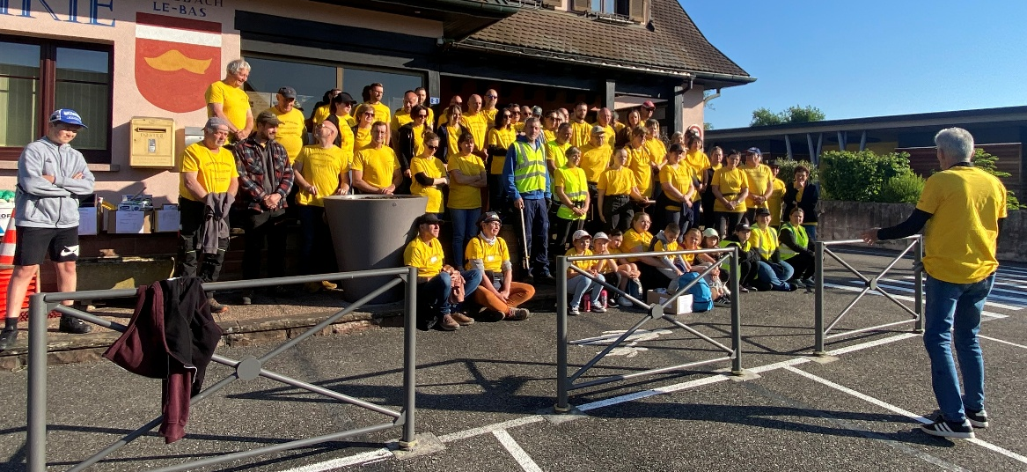
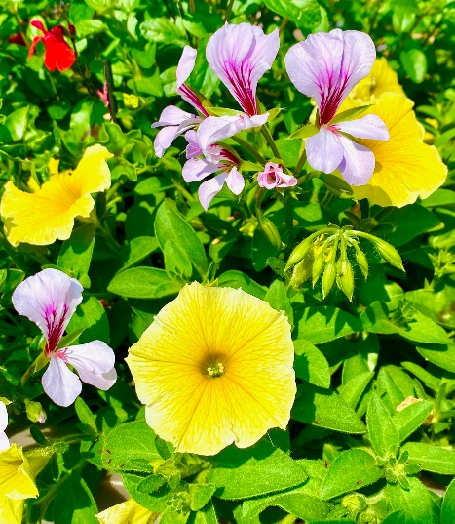
Juin 2025
Le Petit Traubachois
Le magazine d’information de la commune de Traubach Le Bas
Was labt in Nìedertràuiwàch ?
Le mot du Maire
Au fil des saisons qui se succèdent, les derniers projets communaux se poursuivent et prennent forme. La pose d’enrobé de certaines voiries et trottoirs touche à sa fin, les projets de sécurisation des rues communales ont été menés à terme, nous continuons d’œuvrer en permanence pour l’embellissement et la propreté du village, notre nouveau site internet sera bientôt mis en ligne et la construction du hangar technique communal va bientôt démarrer. Vous pourrez les découvrir plus en détails au fil de ces pages ainsi que d’autres informations.
La 8ème édition de la journée citoyenne a été un franc succès. C’est toujours un immense plaisir pour mon équipe et moi-même de vous voir si nombreux œuvrer pour notre village. Un bulletin spécial y est consacré, merci à toutes et tous.
L’été approche à grand pas… je vous souhaite de profiter pleinement de ces beaux jours et de belles vacances pour celles et ceux qui en auront.
Prenez soin de vous et de vos proches, particulièrement en période de canicule.
Bien à vous,
Votre Maire,
Francis Robischung

Slide 2
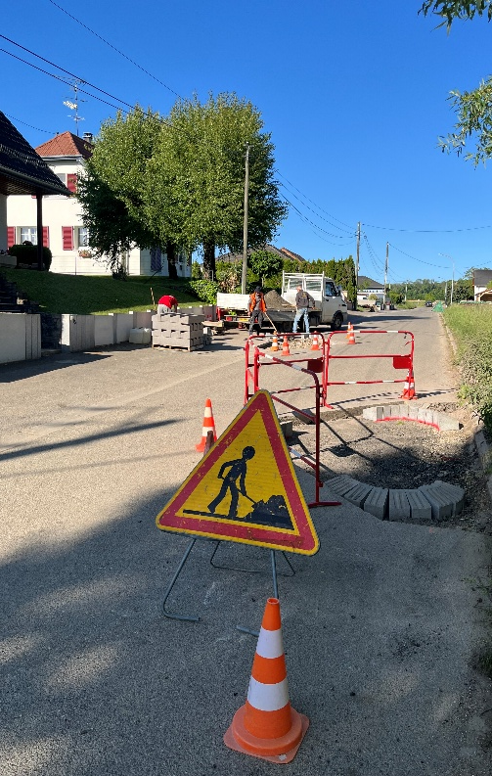
Travaux et sécurité
L’année 2025 est déjà bien entamée : des projets voient le jour et d’autre sont encore en cours de réalisation. Les commissions sécurité et travaux ne manqueront pas de faire partager l’évolution des différents projets.
Rue d’Elbach :
Après plusieurs mois de phases de test, et après avoir pris en compte les problématiques de chacun, la double écluse a enfin été mise en place rue d’Elbach à hauteur du numéro 13 de ladite rue. Cela a nécessité de nombreuses heures de réflexion afin de satisfaire aux doléances des riverains et des usagers de cet axe. Conscient qu’il est difficile de contenter tout le monde, notre décision a été motivée par une volonté forte de réduire la vitesse dans cette rue, où malheureusement encore trop d’automobilistes roulent rapidement. La sécurité reste une de nos priorités et notamment pour nos enfants qui empruntent au quotidien les différentes rues de notre commune.
Travaux hangar technique :
Lors de notre dernier bulletin communal, nous vous vous avions parlé de la construction d’un atelier communal situé rue du Stade sur le parking du club house. D’une surface d’environ 100m2, il servira à ranger le tracteur, le véhicule du SIAEP, le petit matériel ainsi qu’à stocker divers matériaux nécessaires aux besoins quotidiens de notre commune. Un espace de travail sera également créé pour notre employé communal afin qu’il puisse effectuer ses tâches dans les meilleures conditions possibles. De plus, une surface sera affectée au club de foot afin de leur proposer un endroit de stockage plus adapté. Le coût des travaux s’élève à 180000 euros HT (hors maitrise d’œuvre, coût des divers raccordements, etc) assujettie d’une aide régionale dans le cadre du dispositif « coup de pouce rural » d’un montant de 8851 euros. Suite aux appels d’offres des différents lots, le délai en vigueur étant écoulé, les notifications ont été transmises aux prestataires retenus, ce qui nous permet, aujourd’hui, de fixer enfin la date de démarrage des travaux pour la seconde quinzaine de juin 2025. Nous nous réjouissons d’ores et déjà de l’avancée de ce projet, qui sera sans nul doute, et nous en sommes convaincus, d’une utilité primordiale pour les années à venir.

Slide 3
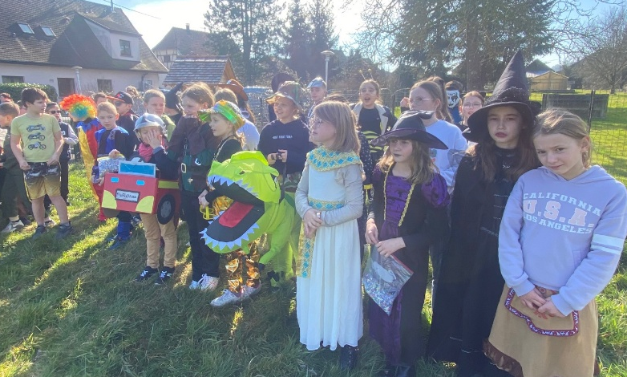
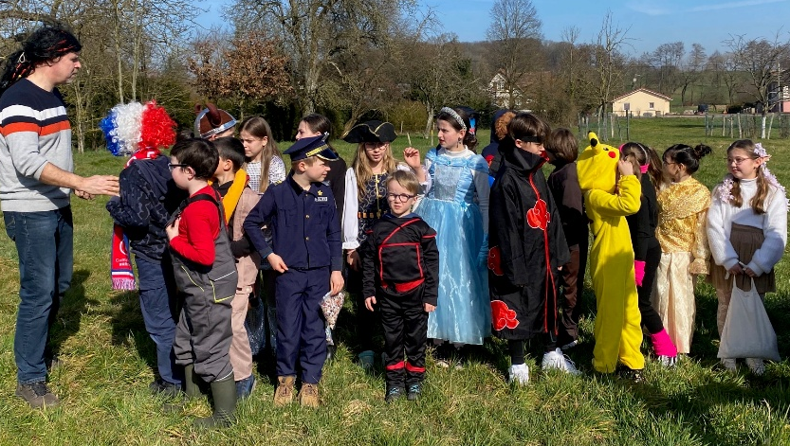
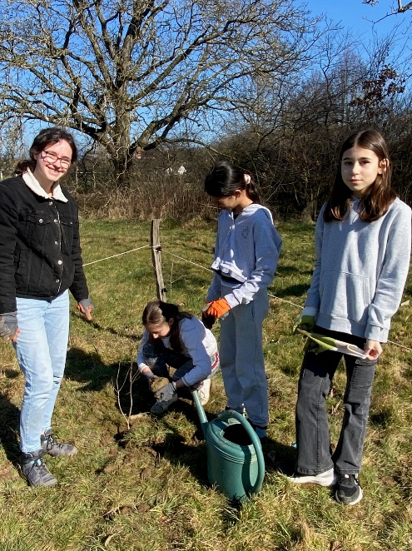
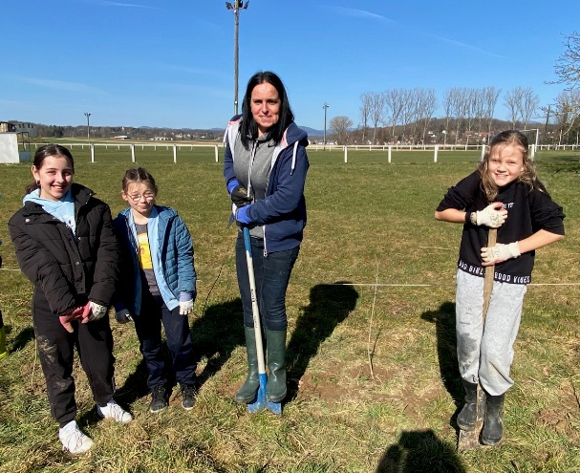
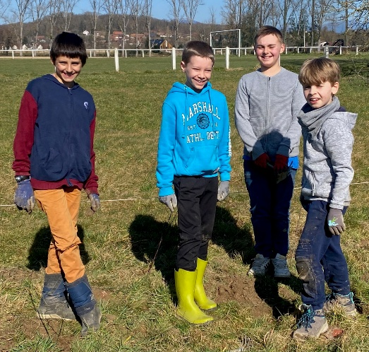
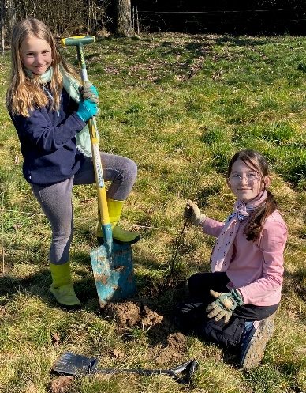
Nos écoles
Carnaval
Le 04 mars 2025, l’ensemble des élèves du RPI du Hohbourg accompagnés de leurs enseignants et des ATSEM se sont retrouvés à l’école de Traubach-Le-Bas pour célébrer carnaval.
Les festivités ont débuté dans le pré avec le traditionnel brûlage du Wintermànn qui marque la fin de l’hiver. Elles se sont ensuite poursuivies dans la cour pour la dégustation des gâteaux et des schenkalas confectionnés par les parents.
Aménagement de l’espace nature à Traubach-Le-Bas
Munis de pelles, de seaux, d’arrosoirs et d’une grande motivation, les élèves de la classe CE2-CM1-CM2 bilingues ont planté la haie de l’espace nature. Quelques heures et gouttes de sueur plus tard, ils ont pu apprécier avec fierté le travail accompli : « Dans des dizaines d’années, on se souviendra que c’est nous qui avons planté ces arbustes! ».
Un grand bravo à tous les élèves qui ont contribué à la mise en œuvre de ce projet, ainsi qu’à leurs enseignants, la maison de la nature et aux parents qui leur ont prêté main forte. Merci à Christophe et Guy pour leur aide lors de cette journée.

Slide 4
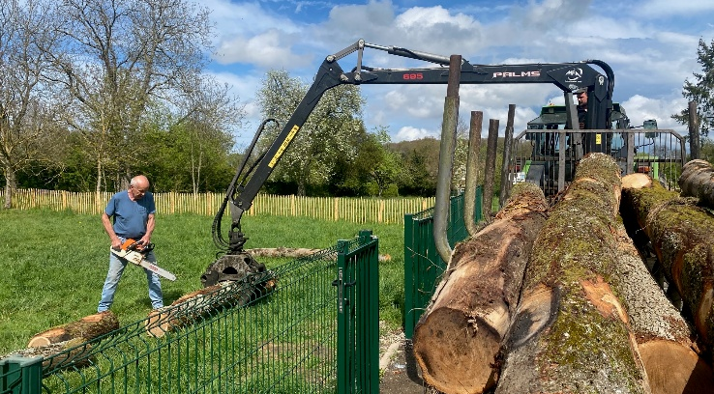
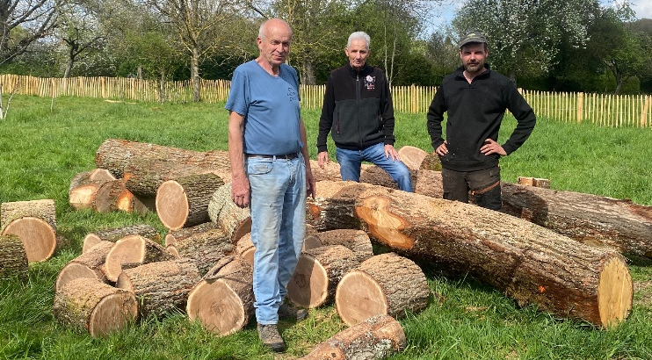
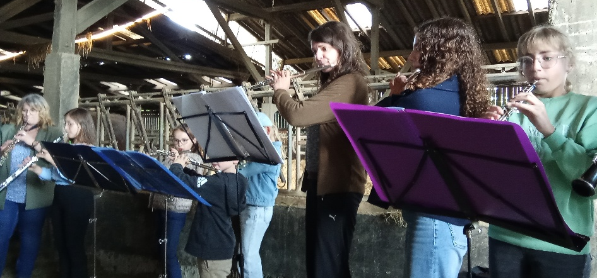
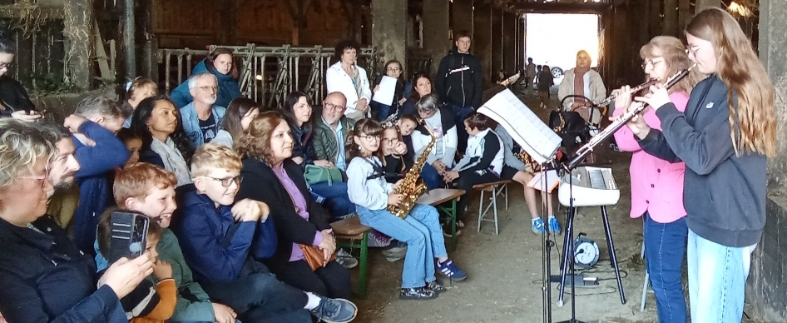
Agrès en bois
Des agrès en bois pour l’espace nature de l’école.
André With, bûcheron et traubachois, assisté de Denis Meyer, conseiller municipal, ont ramené des troncs d’arbres pour en faire des agrès pour les écoliers : poutres d’équilibre, sièges pour s’asseoir et prendre le temps d’échanger ou lire… de quoi laisser libre cours à l’imagination des enfants et de leurs professeurs.
Un très grand merci à André et Denis pour le travail réalisé.
Instant musical
L’Ecole de Musique de la Région de Dannemarie a eu le plaisir d’offrir un instant musical Flûte/Hautbois/Piano/Saxophone dans l’étable de la Ferme du Roetling le jeudi 22 mai à 18h30.
Un moment de partage et de convivialité en musique avec dégustation de fromages.
26 enfants du Périscolaire de Bréchaumont ont également découvert la Flûte, le Hautbois et le Saxophone avec les Professeurs de l’Ecole de Musique.
L’Ecole de Musique vous invite à son prochain évènement : Une Guinguette Musicale dans la cour de l’Ecole de Musique (16 rue Brigade Alsace Lorraine à Dannemarie) du 13 au 20 juin.
Chaque jour une nouvelle programmation avec Buvette et Petite Restauration. Et l’occasion de découvrir le panel de cours dispensés au sein de l’Ecole de Musique. (Inscription 2025-2026 possible durant l’évènement)

Slide 5
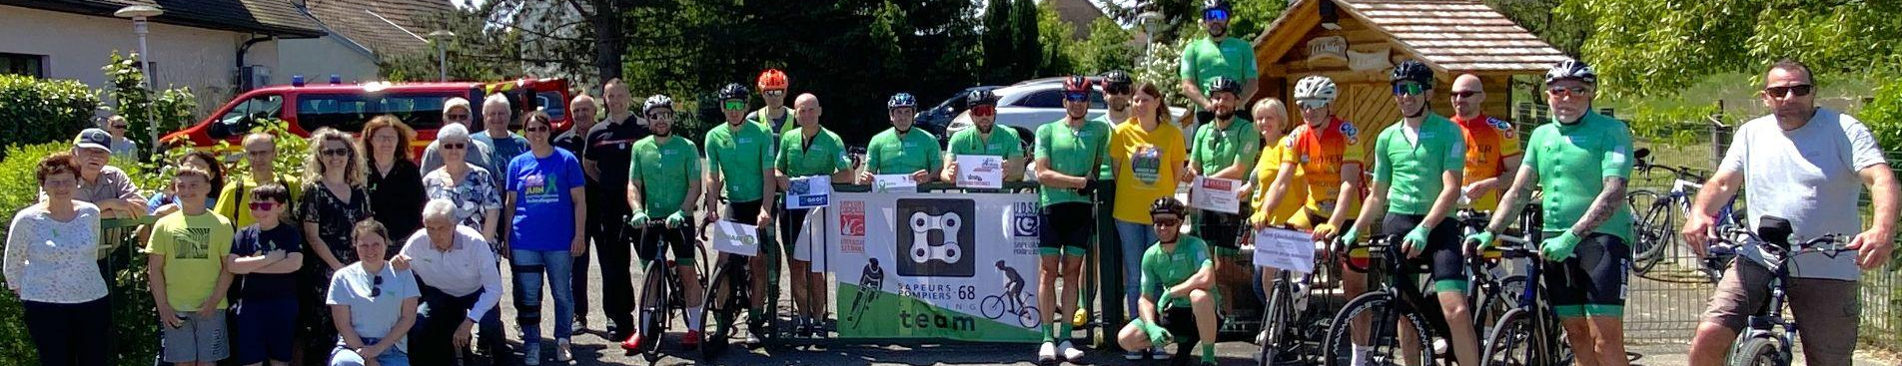
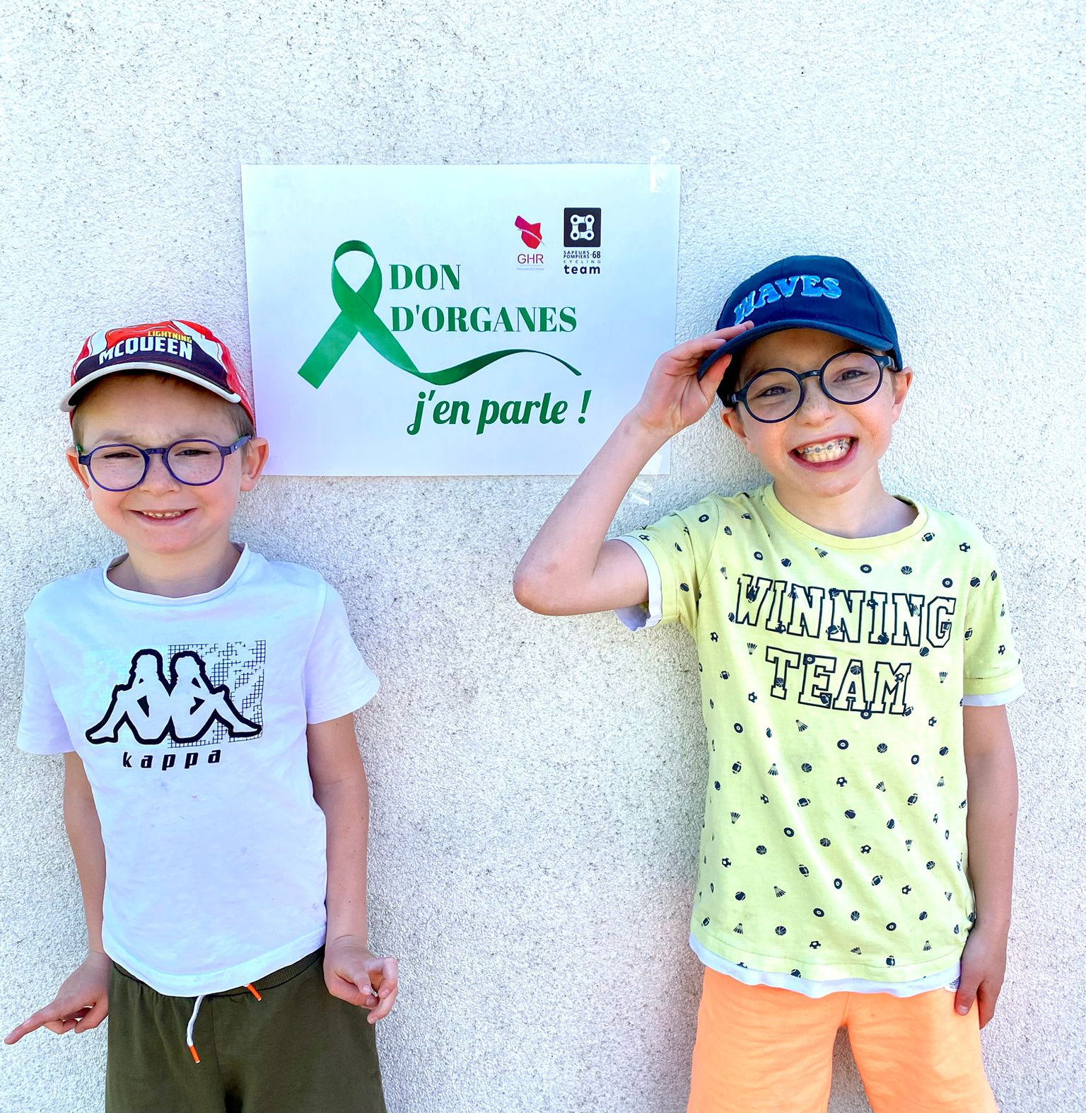
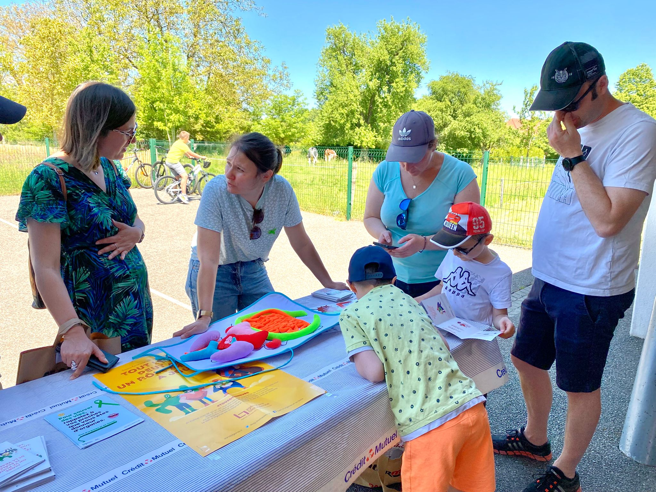
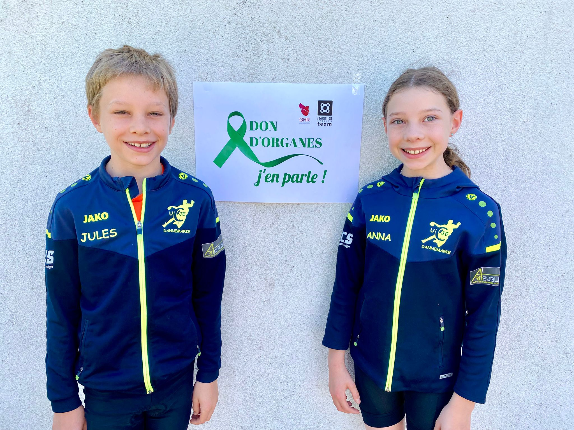
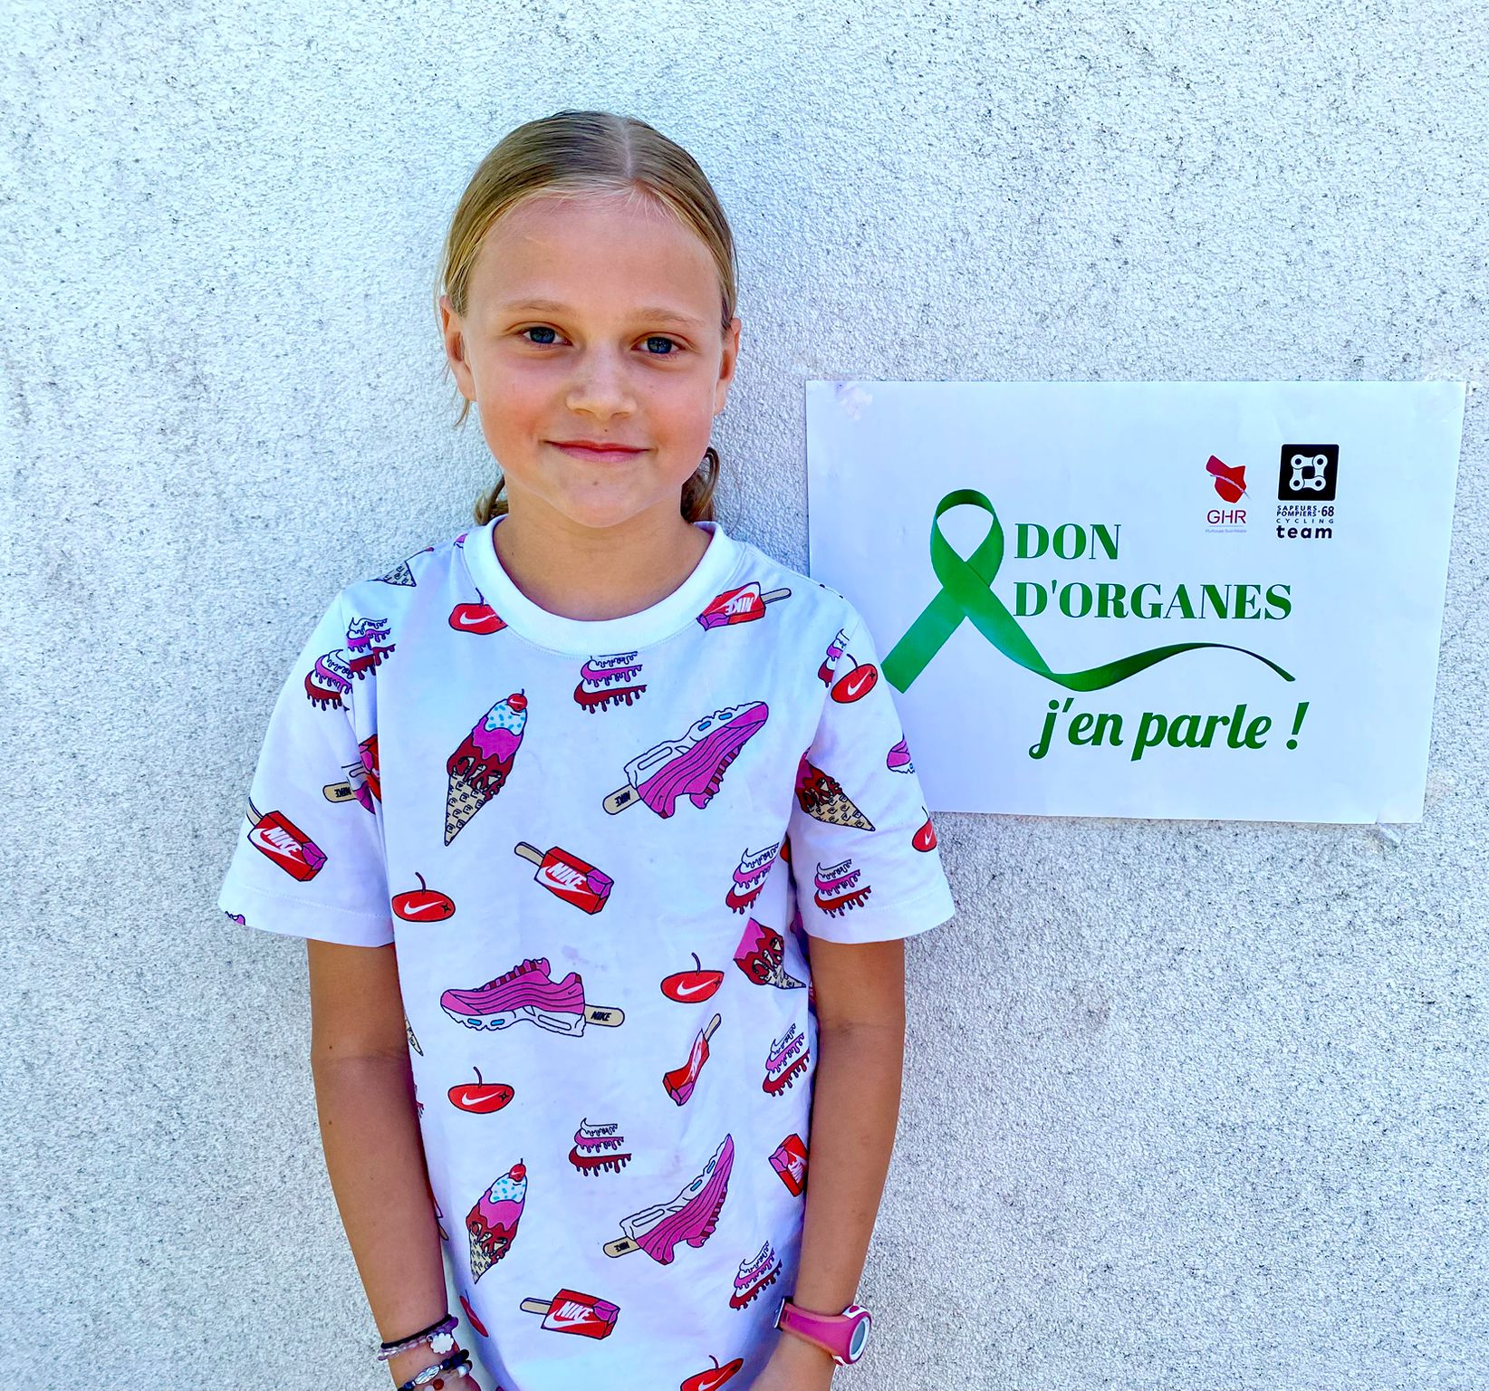
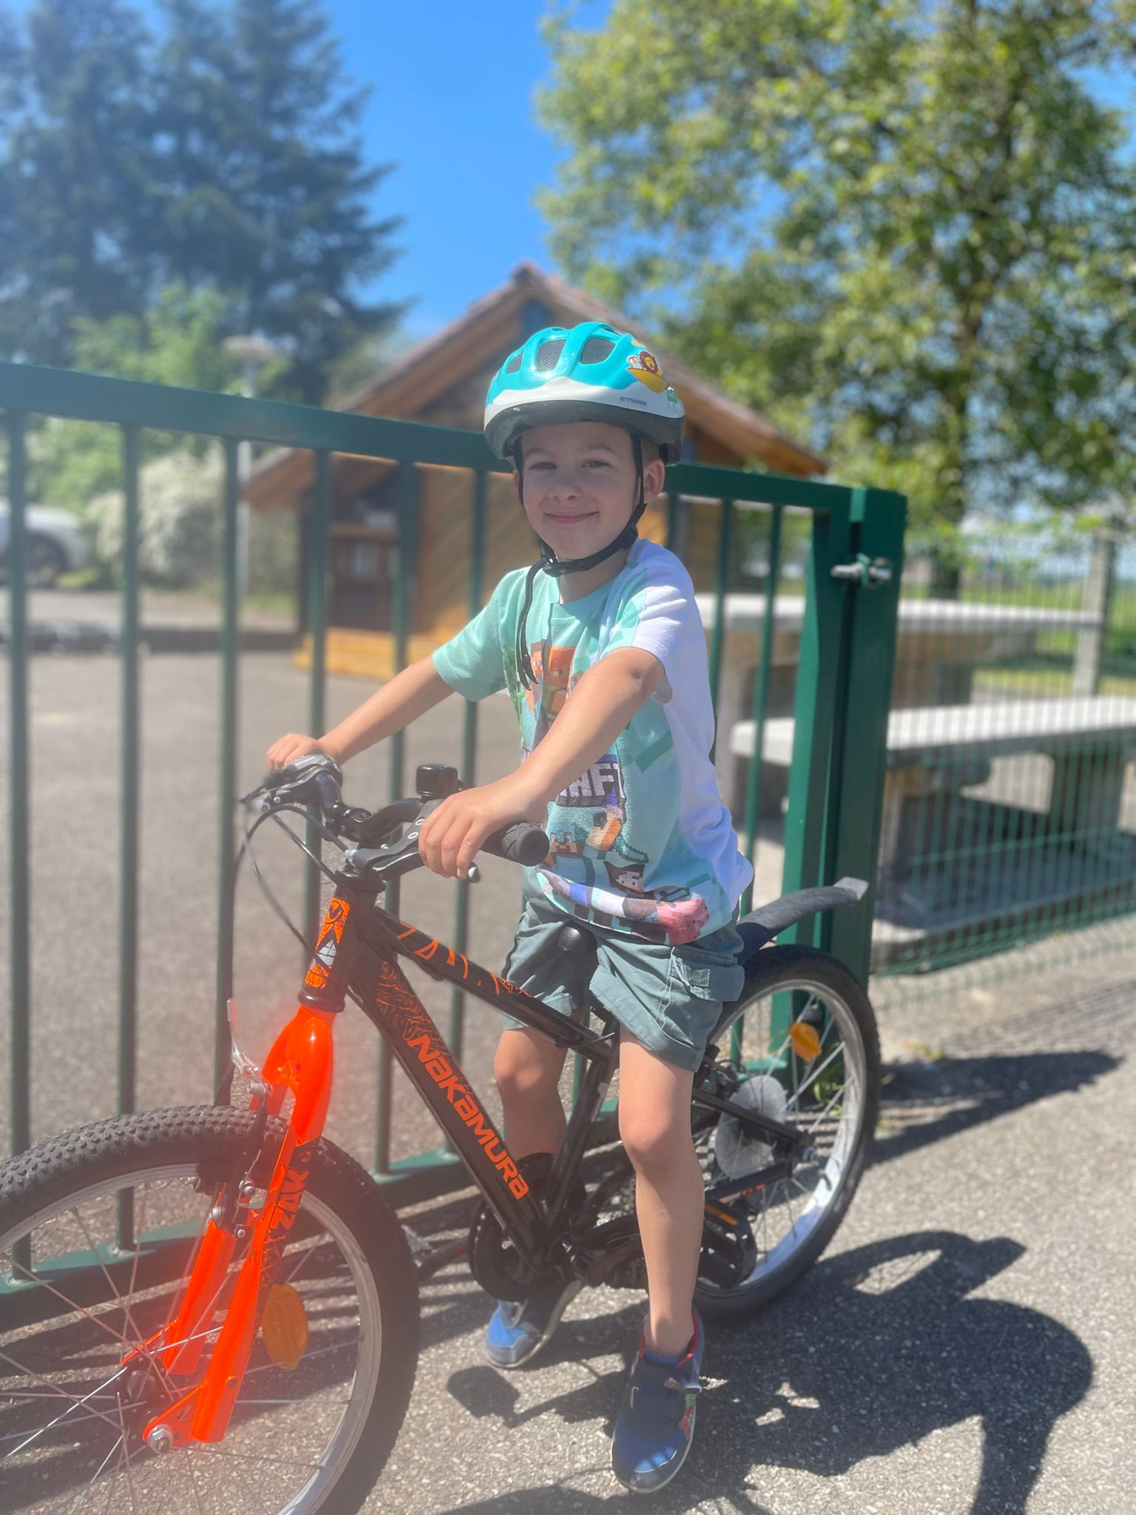
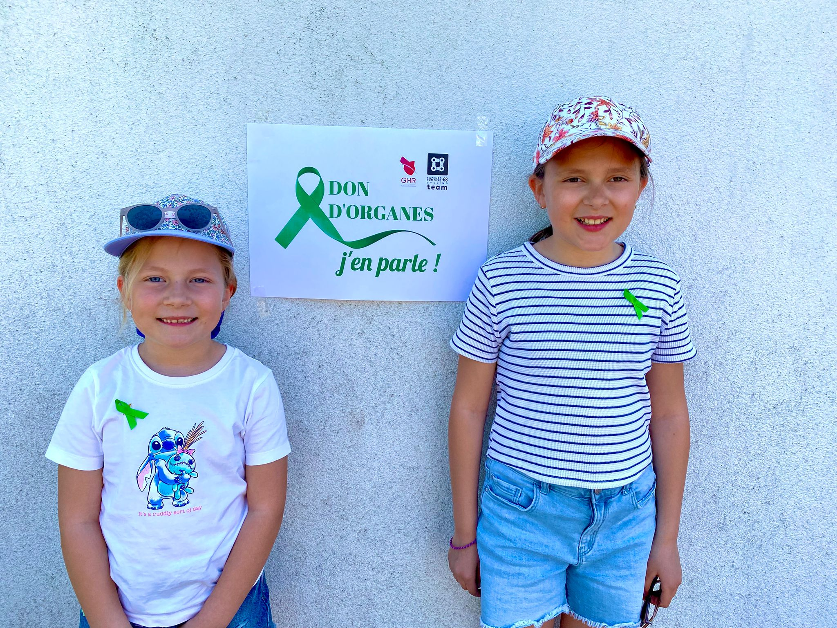
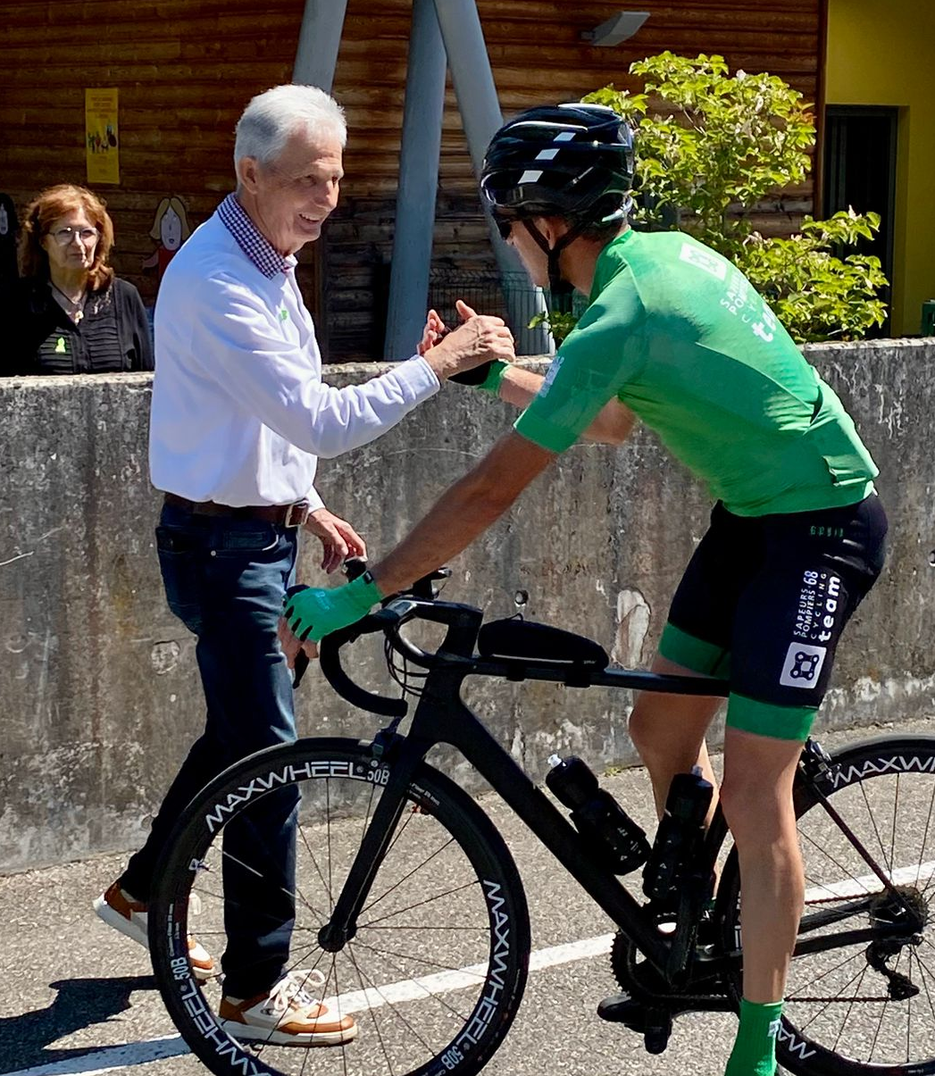
Ran’Donner
Le dimanche 11 mai 2025 a eu lieu la 1ère Ran’Donner, une animation proposée par l’association cycliste des Sapeurs-Pompiers du Haut-Rhin avec le service de don d’organes du GHR-Mulhouse Sud Alsace.
17 cyclistes ont réalisé un parcours de 160 km pour relier les Villes Ambassadrices du Haut-Rhin, invitant chaque commune à mettre en place une action de communication sur le don d’organes. La commune de Traubach-le-bas s’est appuyée sur les compétences d’Amandine, Traubachoise et infirmière coordinatrice à Trévenans, qui a présenté les enjeux du don aux 50 habitants de passage entre 13h et 15h.
Les enfants ont pris part, avec leurs parents, au challenge de la solidarité. Avec 42h de vélo cumulés par l’ensemble des participants, “les écoliers du Hohbourg” remportent largement le challenge devant les équipes de Mollau et Village-Neuf, démontrant une nouvelle fois les belles valeurs qui animent les Traubachois. Chaque enfant a reçu un lot offert par le Crédit Mutuel de Dannemarie, puis tout le monde a pu profiter d’une pâtisserie offerte par la municipalité.

Slide 6


Informations citoyennes
Fermeture de la mairie
La mairie sera fermée au public du 11 au 29 août 2025 inclus.
En cas d’urgence, veuillez contacter un Adjoint au Maire (Coordonnées affichées sur la porte de la mairie et consultable dans le bulletin municipal annuel).
Canicule et sécheresse
En période de canicule, prenons soin de nos aînés et des personnes fragiles ou isolées qui nous entourent en leur rappelant de s’hydrater régulièrement et de ne pas sortir aux heures les plus chaudes.
Un registre des personnes sensibles est tenu à la mairie. Si vous aussi vous souhaitez être accompagné durant la période caniculaire, vous pouvez vous inscrire en contactant le secrétariat de mairie au 03.89.25.09.04.
Les épisodes de sécheresse et de canicule accentuent la sensibilité de la végétation au feu. Durant cette période, la vigilance de chacun est de mise : prudence en forêt et à proximité des cultures. Pensez également à débroussailler autour de vos habitations.
Opération tranquillité vacances
Pour partir sereinement en vacances ou en cas d’absence prolongée, vous pouvez déclarer votre départ à la gendarmerie qui se chargera alors de surveiller votre logement. Des patrouilles sont organisées pour passer aux abords de votre domicile et vous serez prévenu en cas d’anomalies (dégradations, cambriolages,…).
Pour ce faire, vous pouvez vous inscrire à l’opération tranquillité vacances en ligne sur le site service-public.fr ou en vous rendant à la gendarmerie de Dannemarie.
Vous allez avoir 16 ans? Pensez à vous faire recenser
Dans les 3 mois suivant votre 16ème anniversaire, rendez-vous dans votre mairie muni de votre livret de famille et d’une pièce d’identité. Une attestation de recensement vous sera remise en attendant votre convocation à la journée défense et citoyenneté.

Slide 7

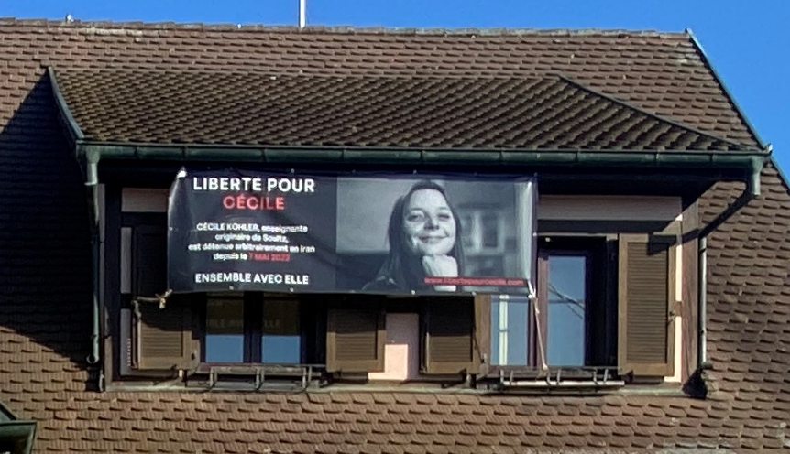
Bricolage et jardinage: Horaires d’été
Les bruits de voisinage sont réglementés par l’arrêté municipal 48/2012.
Au printemps et en été, les travaux de bricolage ou de jardinage générant des nuisances sonores peuvent être réalisés aux horaires suivants:
Les jours ouvrables de 8h à 12h et de 13h à 19h30
Le samedi de 9h à 12h et de 13h à 18h
Moustiques Tigres
(BZZZZ)
Le moustique tigre est l’une des espèces les plus invasives au monde et est déjà présent dans nos régions où il est potentiellement porteur de maladies virales graves, telles que le dengue, zika ou chikungunia. Aux fins de ralentir sa prolification, il est essentiel de rappeler des gestes simples :
Les larves de moustiques se développent dans les eaux stagnantes ou des substrats humides, il faut donc empêcher ce dernier de pondre ses œufs dans des récipients pouvant accueillir de l’eau. Ne laissez pas l’eau stagner en prenant les précautions suivantes :
Couvrez les récupérateurs d’eau
Mettez des poissons dans les bassins (vairons, goujons, gardons).
Videz l’eau des objets pouvant accueillir de l’eau (jouets, vasques, pneus, sacs, etc)
Liberté pour Cécile
Cécile Kohler, enseignante de français originaire du Haut-Rhin, est détenue dans une geôle en Iran depuis le 22 mai 2022 dans des conditions exécrables.
Lors de la conférence des Maires à Kembs le 1er mars 2025, Monsieur le Maire et son Adjointe, Danièle FERNANDEZ, ont pu constater la tristesse et le désarroi du père de Céline. D’un commun accord entre Maires, il a été décidé de soutenir Cécile et sa famille en accrochant une banderole à la mairie pour encourager sa libération.

Slide 8


Agenda
Mercredi 25 juin 2025 : Collecte de sang
Les donneurs de sang de Traubach et environs organisent une collecte de sang de 16h30 à 19h30 à la salle des fêtes La Traubachoise à Traubach-Le-Haut. Collation offerte par l’association.
Carte d’identité obligatoire.
Samedi 05 juillet 2025 : Bal tricolore
L’association le FC Traubach organise le bal tricolore au stade de football.
Pour des raisons de sécurité, le stationnement et la circulation seront interdits dans toute la rue du Stade de 18h à 3h du matin.
Du 09 au 14 septembre 2025 : Opération brioches
Vente de brioches en porte à porte au profit de l’ADAPEI Papillons Blancs de Dannemarie.
Dimanche 14 septembre 2025 : Assemblée générale Ass. Donneurs de Sang
À 10h à la salle des fêtes de Traubach-Le-Haut
Distribution des diplômes et médailles.
Apéritif et repas offerts aux donneurs (sur réservation).
Mercredi 17 septembre 2025 : Collecte de sang EVENEMENTIELLE
Les donneurs de sang de Traubach et environs organisent une collecte de sang de 16h30 à 19h30 à la salle des fêtes La Traubachoise à Traubach-Le-Haut. Collation offerte par l’association et élaborée par un Grand Chef d’Alsace.
Associations
GR E.P.A
Vous êtes né(e)s entre 2010 et 2018 et vous souhaitez découvrir le football? Venez rencontrer nos joueuses et nos joueurs lors d’une séance découverte en juin.
Pour connaître les dates, retrouvez-nous sur notre page facebook « GR Epa » ou contactez-nous au 06.98.00.57.52.

Slide 9
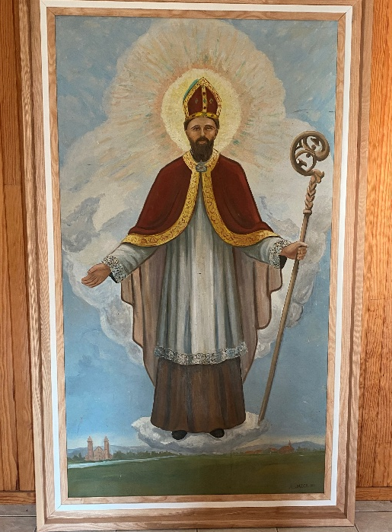
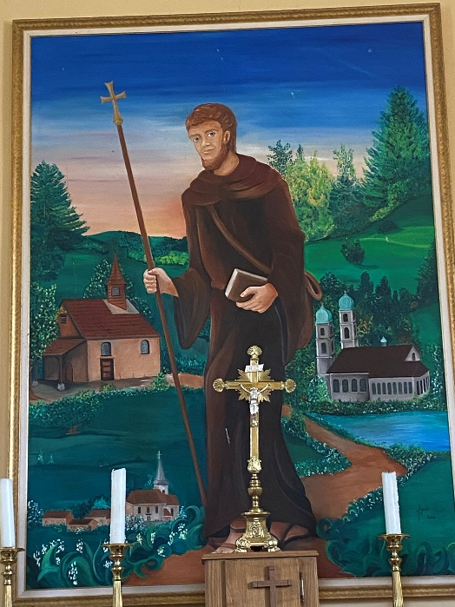
La chapelle Saint-Fridolin
L’ANCIEN TABLEAU :
L’ancien tableau a été réalisé par M. Armand JAEGY de Elbach en 1952
Il représente Saint Fridolin sur un nuage. Au loin, on peut apercevoir l’église de Bad Säckingen en Allemagne où Saint Fridolin est enterré.
Ce tableau se trouve actuellement dans la chapelle de semaine attenante au chœur de l’église paroissiale de Traubach-le-Haut.
L’ancien tableau
Le nouveau tableau
LE NOUVEAU TABLEAU :
Lors de la restauration de la chapelle en 2006, l’équipe municipale a souhaité changer le tableau qui orne le chœur de la chapelle, par un nouveau tableau réalisé par M. Jean-Jacques RIZAK de Strueth.
Ce nouveau tableau veut représenter non seulement Saint Fridolin dans son vêtement de moine, mais également le chemin parcouru dans notre village et notre paroisse avant de partir vers Bad Säckingen.
On y trouve donc notre chapelle à gauche du Saint, l’église paroissiale de Traubach-le-Haut en bas à gauche du Saint et l’église en Allemagne où Saint Fridolin s’est retiré.

Slide 10
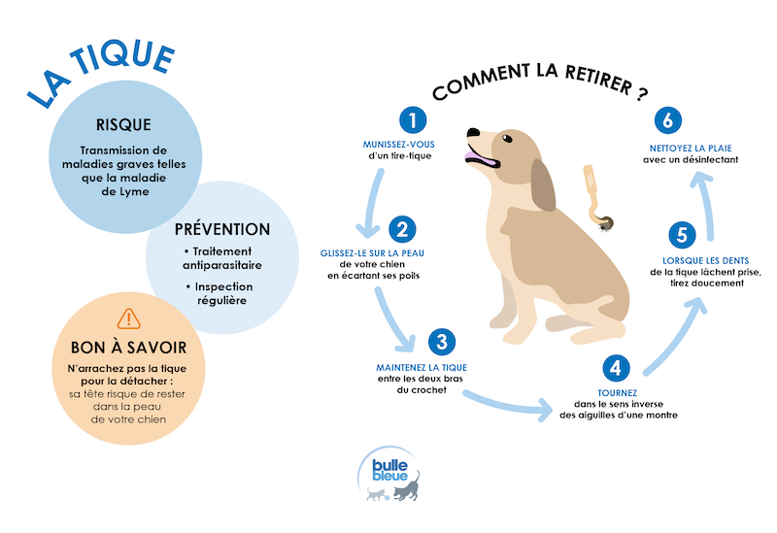
Le mot du véto
Qui n’a jamais rencontré aux détours d’une promenade champêtre, ce charmant arthropode qui dès les premiers instants s’accroche à vous telle la moule à son rocher. Et quelle galère pour s’en séparer. La tique, on le sait est nuisible pour l’homme, mais qu’en est-il pour nos charmants compagnons à quatre pattes.
Et bien tout comme l’homme, ils sont également concernés par la maladie de Lyme qui pourrait se transmettre si la tique décidait de s’amouracher un peu trop longtemps de son hôte, plus généralement entre 48H et 72H.
Si cela devait être le cas, après une longue période d’incubation de 2 à 5 mois, le signe principal pourrait se manifester par une sorte de boiterie d’apparition brutale, douloureuse due à une forme d’arthrite se développant sur un ou plusieurs membres. Dans de nombreux cas, les animaux infestés ne présentent pas de symptômes.
Si bien sûr, vous avez le moindre doute, n’hésitez pas à aller consulter votre vétérinaire, qui sera à même de répondre à vos questions.
Rien ne vaut évidemment, après une bonne promenade, de profiter de l’instant câlin pour inspecter soigneusement son fidèle compagnon… et si l’une d’entre elle aurait eu la bonne idée d’y trouver son nouveau logement, n’hésitez pas à vous munir d’un petit crochet spécial que vous pouvez vous procurer auprès de votre vétérinaire ou de votre pharmacie, afin de la déloger.

Slide 11
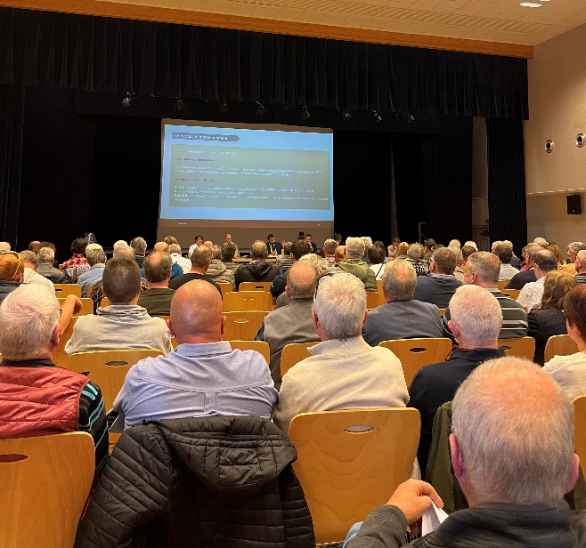
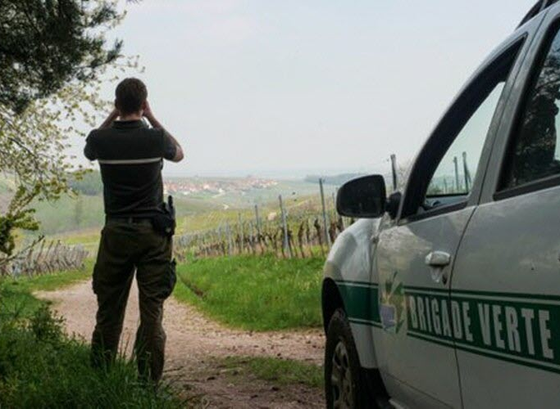
Brigade verte
Le Mardi 08 avril 2025, nous étions présents, au côté des élus des autres collectivités adhérentes, à l’assemblée générale du comité syndical des brigades vertes organisée à BATTENHEIM afin de voter le budget primitif 2025/2026. Moment important de l’année, elle permet de définir les différentes affectations budgétaires afin de subvenir au bon fonctionnement de cette dernière (véhicules, équipements, fournitures, etc)
La Brigade verte, dont le bureau principal est basé à SOULTZ, est aujourd’hui composée de 80 Gardes Champêtres qui sont au service de plus de 380 communes.
Présente sur le territoire du Haut-Rhin, elle a comme ambition actuelle le déploiement de ses effectifs sur les communes du Bas-Rhin afin de renforcer sa présence sur l’intégralité du territoire Alsacien.
Les missions des agents de la Brigade Verte sont essentiellement dirigées vers la prévention en collaboration étroite avec les diverses institutions. Ces derniers ont un rôle essentiel en tant qu’interlocuteurs privilégiés au sein des collectivités.
Sous l’autorité des Maires, les agents des Brigades interviennent essentiellement pour les missions suivantes :
Surveiller les forêts et les voieries
Faire appliquer les règlements de police et de circulation
Contrôler les activités de chasse et de pêche
Gérer les animaux errants
Lutter contre la pollution, les feux, et les bruits et les nuisances diverses
Eviter les constructions sans permis et établissement des infractions liées à notre carte communale.
La Brigade Verte est joignable par téléphone au 03.89.74.84.04, 7 jours sur 7 de 08H à 21H, en hiver, de 08H à 22H en automne/printemps, et de 08H à 23H en été.

Slide 12


Amaelles

